Slide 1
資訊科技與巨量資料的發展趨勢

Slide 2
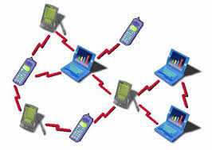
巨量資料(Big Data)從何而來？
關鍵在於”網際網路”的出現

Slide 3
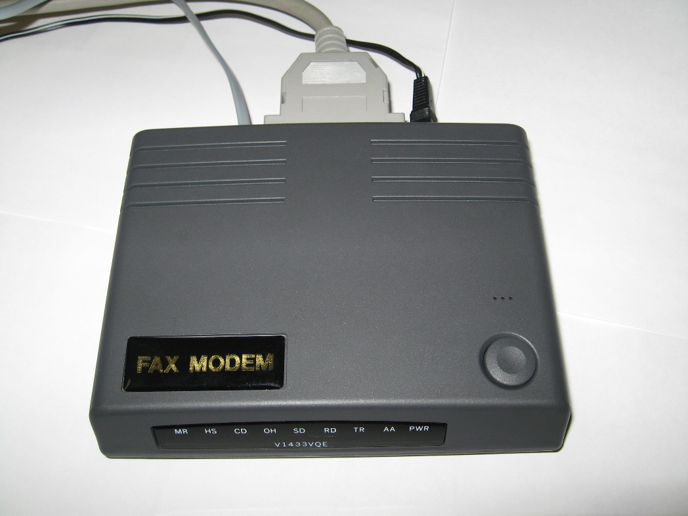
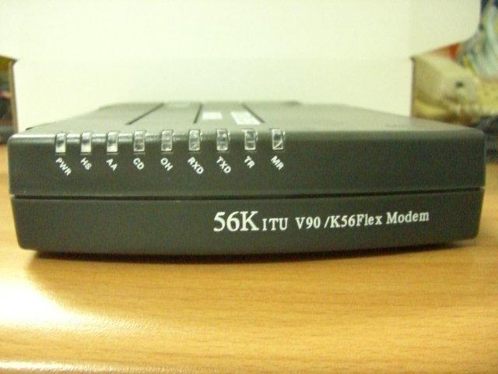
早期數據機

Slide 4
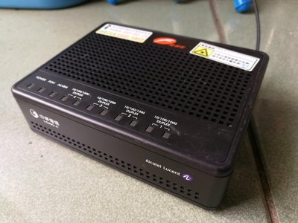
ADSL

Slide 5
為了能對後面內容的數據單位有一個大體的概念，我們可以先了解一下各數據單位。
1B (Byte 字節)=8b (bit 位元）
1KB (Kilobyte)=1024B
1MB (Megabyte)=1024KB
1GB (Gigabyte)=1024MB
1TB (Trillionbyte)=1024GB
1PB（Petabyte）=1024TB
1EB（Exabyte）=1024PB
1ZB (Zettabyte)=1024EB
1YB (Yottabyte)=1024ZB

Slide 6
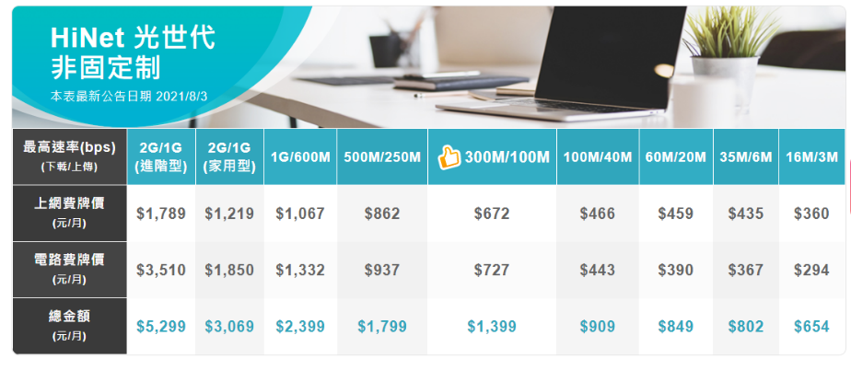
寬頻費率

Slide 7
「巨量資料」特性
Volume(大量性)、Variety(多樣性)、Velocity(迅速性) 、Veracity(真實性)。
將此四大特性整合起來，巨量資料可以定義為「大量湧出且多元變動的即時資料，必須以高時效的方式完成取得、分析、處理、保存並反應，而且這些資料本身必須是真實可靠的。」
InfoPower融合以使用者為中心 ( User-centric ) 的觀念，從企業與使用者的角度考量，將巨量資料名詞創始者從技術的角度提出的3V ( Volume、Velocity、Variety ) 概念拓展至5V，再加上視覺化呈現 ( Visualization ) 方便使用者分析與決策，為企業創造價值 (Value)。

Slide 8
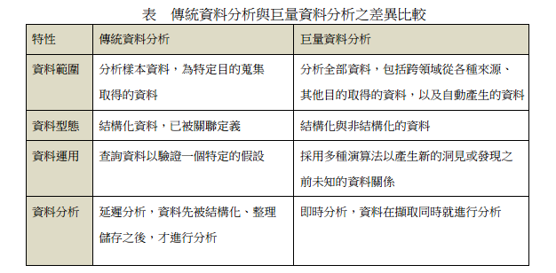

Slide 9
如何應用大數據分析？
大數據的應用非常廣泛，涵蓋了整個企業從上到下的業務，其中包括了R&D與產品創新、行銷與銷售、運營、風險、以及其他輔佐性質的業務功能（財務、風險、以及HR等等），倘若業者能有效定義出優化方向，並不屬相關數據策略，其結果將有潛力為企業帶來龐大的競爭優勢。

Slide 10
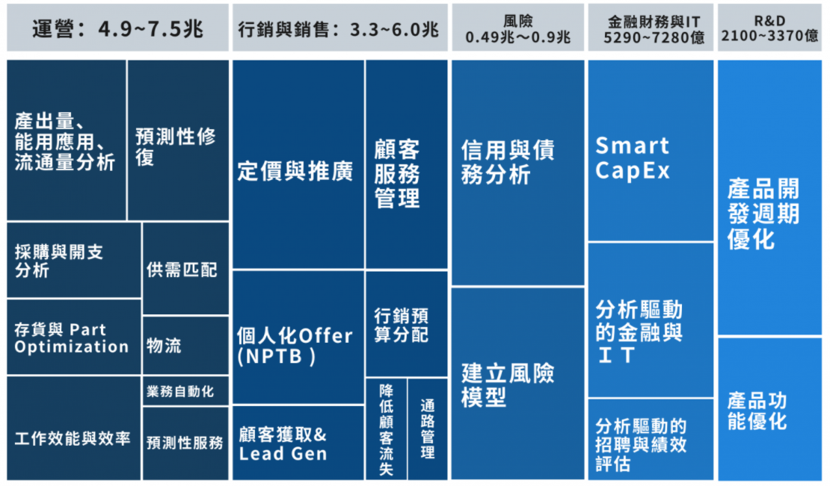
大數據分析的五大應用領域

Slide 11
10 個大數據分析趨勢值得關注
1）機器學習繼續成熟，Python是領跑者
機器學習是今年最受歡迎的術語之一，但它在零售，金融，汽車和許多其他行業都有其破壞性影響。可承受的存儲，處理能力，GPU優化和廣泛可用的開源算法以及用於培訓的深度數據集的融合，極大地改善了可用技術。
各種數據科學語言將繼續增長。但也有明顯的趨勢表明Python將成為機器學習的主要語言，而基於Python的技術，如深度學習庫TensorFlow，將繼續擴散

Slide 12
2）數據中心的崛起
許多組織現在聲稱是數據驅動的，根據數據制定通常完全自動化的決策，而不是簡單地通過報告中的數據。最近的研究表明，86％的企業聲稱已經制定了數據驅動戰略，計劃在未來五年內實施一項戰略。
下一步的演變將是以數據為中心。這是對高質量集中數據的絕對承諾構成業務運營核心的地方。工具是圍繞數據構建的，而不是構建工具對組織數據孤島的當前現狀。它不再是收集和囤積數據而是更多地關於智能地處理數據。

Slide 13
3）數據科學和商業智能融合
很長一段時間以來，大型組織都聘請了獨立的團隊來開展標準商業智能（數據倉庫，儀表板，報告，SQL）和數據科學（統計模型，R / Python）。然而，隨著這些不同技術的應用不斷增長，這些領域正日益趨同。
我們將看到更多領先的組織將他們的數據科學和商業智能實踐結合在一起，為他們提供及時和集中的企業數據訪問。管理人員將擁有可視化的BI（Business Intelligence）工具，可以利用複雜的數據科學算法，因此他們可以在需要時自行提供報告。

Slide 14
4）商業智能成為自助服務
隨著組織中數據分析的使用的增加，我們看到越來越多的商業智能儀表板用於管理人員和高級員工，為他們提供關鍵業務指標的定制最新報告。
在高級管理層之外，商業智能報告仍然更加臨時。業務部門負責人通常必須從分析功能請求報告，或者他們獲得為他們提供的月度報告。
未來的發展將是商業智能報告成為自助服務，為所有員工提供與其工作相關的最新最新指標。這要歸功於更高效，更直觀的商業智能工具，這些工具位於高性能的分析數據庫上 - 這些數據庫甚至可以應對周一早上的工作量而不會出現任何減速。

Slide 15
5）數據技能將繼續保持高需求
數據相關的技能現在並將繼續受到高度需求。在LinkedIn今年早些時候的年度技能報告中，公司最需要的技能是雲計算，然後是統計分析和數據挖掘。據LinkedIn稱，數據技能自2014年以來一直是最多或第二多需求的技能。

Slide 16
6）更多數據中心演變為超大規模數據中心，公共雲端逐漸成為三匹馬競賽
除了機器學習之外，區塊鏈（或分佈式分類帳技術）是最受歡迎的字詞。大量資金投入到利用這些技術的初創企業中。
這些擱淺的工作負載隨著數據中心日益整合到巨大的超大規模雲數據中心而變得越來越複雜，從而加劇了將遺留系統遷移到雲端的壓力。思科系統公司表示，到2021年，超大規模數據中心將佔數據中心處理能力的69％，高於目前的41％。

Slide 17
7）分佈式分類帳技術推動了新的創新
除了機器學習之外，區塊鏈（或分佈式分類帳技術-分布式分類帳是分布在多個節點或計算設備上的資料庫，每個節點都可以複製並保存一個分類帳，且每個節點都可以進行獨立更新。）

Slide 18
8）容器化為企業的混合雲端提供了優勢
對於企業而言，大多數可以相對容易地遷移到雲端工作負載已經被移動，遺留下的遺留系統在嘗試在現代雲端環境中運行時會帶來重大的技術挑戰。

Slide 19
9）對服務化的不懈轉變
製造商採用了一種相對較新的概念，稱為服務化 - 與產品一起銷售服務組件，我們將開始更廣泛地看到這一點。它通常與銷售高價值物品的製造商有關，例如飛機發動機，建築設備或車輛。客戶購買的是一種增值服務組件，而不僅僅是資本投資，這些組件可以通過互聯網連接設備獲得數據。

Slide 20
10）自然語言處理進入商業工作場所
亞馬遜Echo，谷歌主頁和Apple Homepods已將連接助手帶到家中。語音交互首次成為控制設備播放音樂，獲取基本信息和管理智能家居設備的主流方法。
Echo的外形和一般的藍牙喇叭沒什麼區別，也沒有任何螢幕，唯一的互動方式就是語音。通過Alexa語音助手，用戶通過簡單的語音指令，就可以播放音樂、查詢資訊，甚至控制各種智慧型家居裝置。

Slide 21
大數據的四大發展重點
求快求即時：In-Memory 資料庫
萬物聯網的時代
巨量資料上雲端
人才很重要，平台跟工具更重要

Slide 22
求快求即時：In-Memory 資料庫
如何減少將資料（Data）轉換成資訊（Information）的時間變得尤其重要
採用記憶體內運算技術（In-Memory Computing）減少原始資料的移動，僅搬移運算後的結果，加快處理的速度，並且透過壓縮技術減少資料量，能夠有效提升資料庫效能

Slide 23
物聯網(IoT)
物聯網，顧名思義就是讓物品上網，也就是說物品或稱裝置現在可以像人類一樣，通過網路去做資訊的讀取與傳遞、同時也能通過網路去取得資訊並執行某些動作。 物聯網所賦予裝置的能力，也是為何現在IoT能為大部分的產業創造非常龐大的價值。

Slide 24
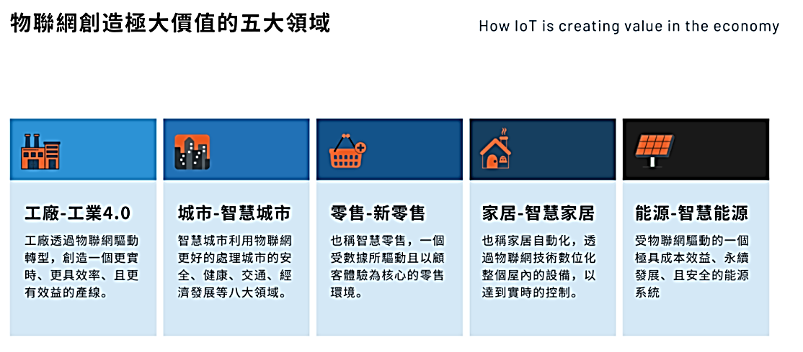
https://oosga.com/iot/

Slide 25
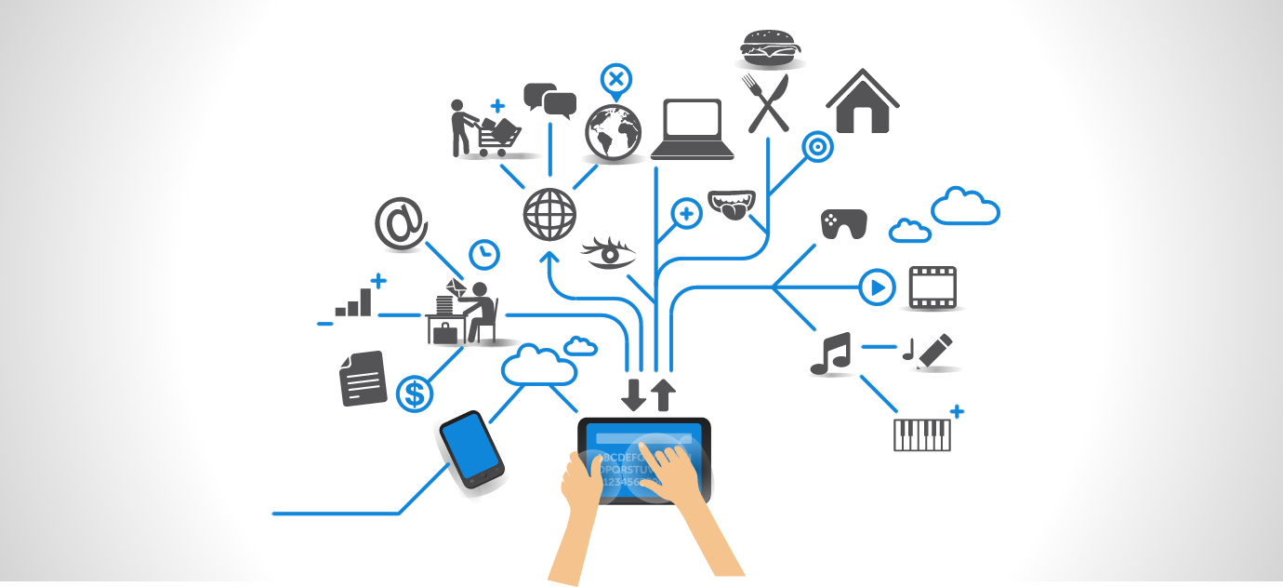
萬物聯網的時代
MGI的報告顯示，2025年開始物聯網每年都會在工廠、零售、以及城市等九種環境中創造出3.9兆～11.1兆美金的產值，而物聯網的裝置數量更是被預估會成長至754億個，這相當於2020年開始全世界每秒都會增加127個物聯網裝置。

Slide 26
物聯網於產業的案例
勞斯萊斯 使用Azure IoT工具來減少引擎故障和燃料成本
萊斯萊斯除了生產世界聞名的高級車外，也為波音與空中巴士生產飛機引擎，該公司將20多個感應器搭載至引擎中，令其追蹤並蒐集油耗、壓力、溫度到飛機的高度、速度和氣溫的所有訊息，不僅可以為引擎進行時刻性維護，而這些珍貴的數據更是能幫助航空公司於飛機採購上的評估以及航線的調整，勞斯萊斯已將其傳統的引擎製造和銷售業務轉變為服務模式，向航空公司售予飛行時數，創造了與軟體公司類似的持續性金流。

Slide 27
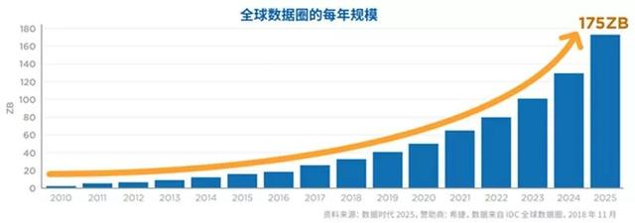
巨量資料上雲端
據IDC發布《數據時代2025》的報告顯示，全球每年產生的數據將從2018年的33ZB增長到175ZB，相當於每天產生491EB的數據。
原文網址：https://kknews.cc/tech/qgvxm4r.html

Slide 28
人才很重要，平台跟工具更重要
人才需要時間培養（以大學主修到碩士畢業來算，約需要 4-6 年），如果以 2012 年當作大數據發燒年，資料挖掘、資料處理因而成為超熱門的學科，最快的一票「趕潮流」的資料新鮮人已在 2016 年開始進入市場。
對於正在狂燒的大數據市場，人才不夠的情況下，對於小企業來說最不可或缺的反而是大數據分析平台與資料視覺化工具！例如 Cloudera、SumAll 的線上分析平台，以及 Tableau、QlikView 等資料視覺化工具。許多企業都會要求員工熟悉上述平台及工具、具備一些數據分析「基本技能」。
對於正在狂燒的大數據市場，人才不夠的情況下，對於小企業來說最不可或缺的反而是大數據分析平台與資料視覺化工具！例如 Cloudera、SumAll 的線上分析平台，以及 Tableau、QlikView 等資料視覺化工具。許多企業都會要求員工熟悉上述平台及工具、具備一些數據分析「基本技能」。
對於正在狂燒的大數據市場，人才不夠的情況下，對於小企業來說最不可或缺的反而是大數據分析平台與資料視覺化工具！例如 Cloudera、SumAll 的線上分析平台，以及 Tableau、QlikView 等資料視覺化工具。許多企業都會要求員工熟悉上述平台及工具、具備一些數據分析「基本技能」。

Slide 29
建構Big Data應用七步驟
收集（collection）：
儲存（storage）：
管理（management）：
處理（processing）：
呈現（visualization）：
隱私控管（privacy）：
商業模式（business model）：

Slide 30
收集（collection）：
這是Big Data的第一個門檻，沒有資料，一切免談。因此只有擁有資料的特定的公司和機構，或是設法建立蒐集資料的管道，才有機會發展Big Data應用。

Slide 31
儲存（storage）：
以現在的科技，只要有經費，儲存Petabyte等級的資料，早已不是問題。Hadoop是一個開放原始碼軟體計畫（open-source software project），可以讓使用者將大型檔案切割成許多區塊分散放置在多台電腦上，也具備容錯、高效能等優點。

Slide 32
管理（management）：
除了以檔案方式管理資料之外，將資料輸入資料庫系統，是資訊系統常見的作法，方便使用者將資料分門別類和搜索更新資料。然而在Big Data的情況下，資料庫系統的效率成為應用開發的重點之一。因此，有別於傳統的關聯式資料庫系統（relational database management system），專門針對Big Data應用的資料庫系統應運而生，有些藉著放寬一些傳統資料庫的規範，提昇資料處理的效率。

Slide 33
處理（processing）：
傳統的程式撰寫方法，是根據程式會被電腦一行一行循序執行（sequential execution）的思維。要快速處理Big Data，程式必須能夠同時在多台電腦上執行。
Google所提出的MapReduce程式設計框架（framework），方便使用者製作出能同時利用成千上萬台電腦上處理Big Data的平行程式（parallel program）。然而，並非每位應用開發者都願意將原有的程式改寫和平行化，尤其是套裝軟體的使用者，因此常用的R、SPSS、Matlab等軟體也設法支援Big Data，以及以平行執行的方式來加速處理。

Slide 34
呈現（visualization）：
資料處理的前後，往往需要專家或使用者的介入，去確認和觀察資料的意義。然而在Big Data的情況下，需要透過一些專業、圖像化的方式有效地將資料快速地呈現在眼前。

Slide 35
隱私控管（privacy）：
實際上，許多資訊系統中的資料屬個人所有，負責保管資料的廠商即便在契約書上明定有分析資料的權利，但同時也有不可洩漏資料所有者個人隱私的義務。因此，Big Data的控管，成為一個非常敏感、必須設立機制謹慎處理的議題。

Slide 36
商業模式（business model）：
既然Big Data應用的開發和系統的建構需要相當大的資源，如何讓花費許多資源所建構的Big Data應用獲得足夠的利益，是發展新興Big Data應用所必須的規劃。

Slide 37
巨量(Big Data)資料分析工具
R語言
自助式分析軟體(PowerPivot)

Slide 38
Gartner： 商業智能和分析平台魔力象限報告
作為轉向部署現代BI平台的一部分，大多數業務用戶和分析師都藉助自服務工具進行數據準備，即自服務數據準備。
大多數獨立自服務數據準備工具將擴展為一站式分析平台，或者作為一部分功能集成到已有的分析平台。
3. 智能的、企業級管控的、支持Hadoop的、支持搜索和可視化的 探索式分析會打包到下一代數據分析平台中，一站式平台還包含自服務數據準備和自然語言生成功能。
原文網址：https://read01.com/Po4Q5N.html

Slide 39
啟動R

Slide 40
啟動RStudio

Slide 41
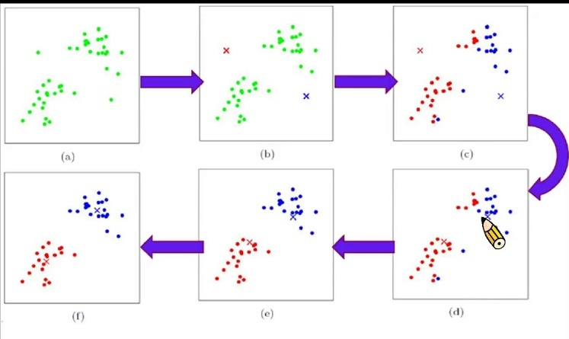
R語言

Slide 42
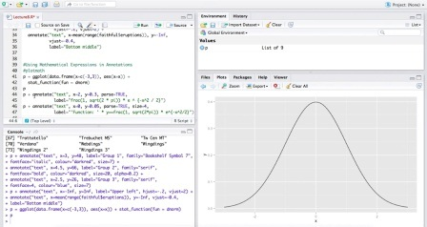

Slide 43
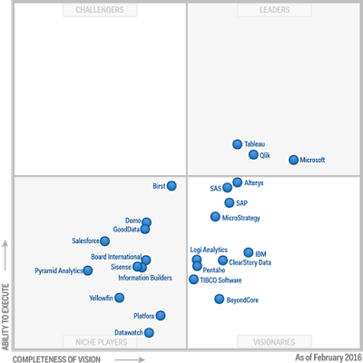

Slide 44
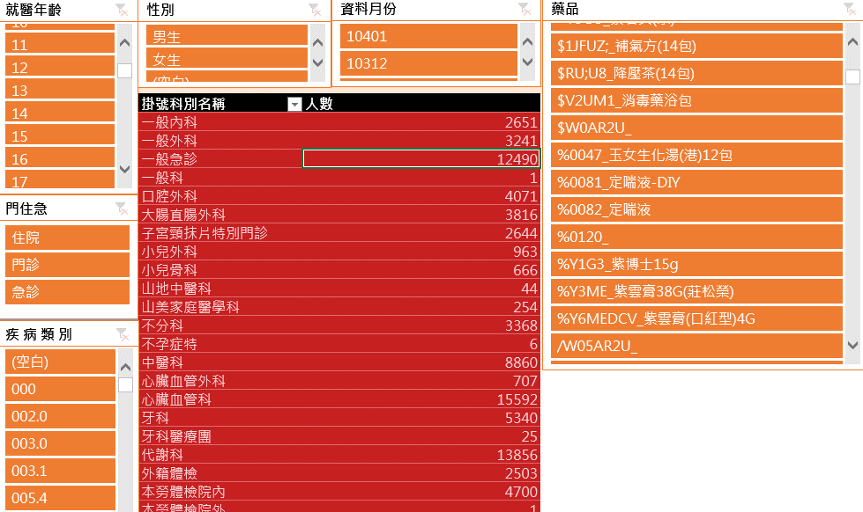
PowerPivot

Slide 45
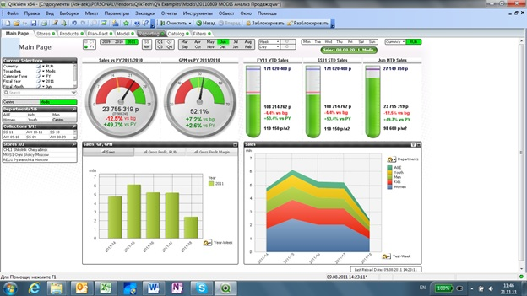
QLIK

Slide 46
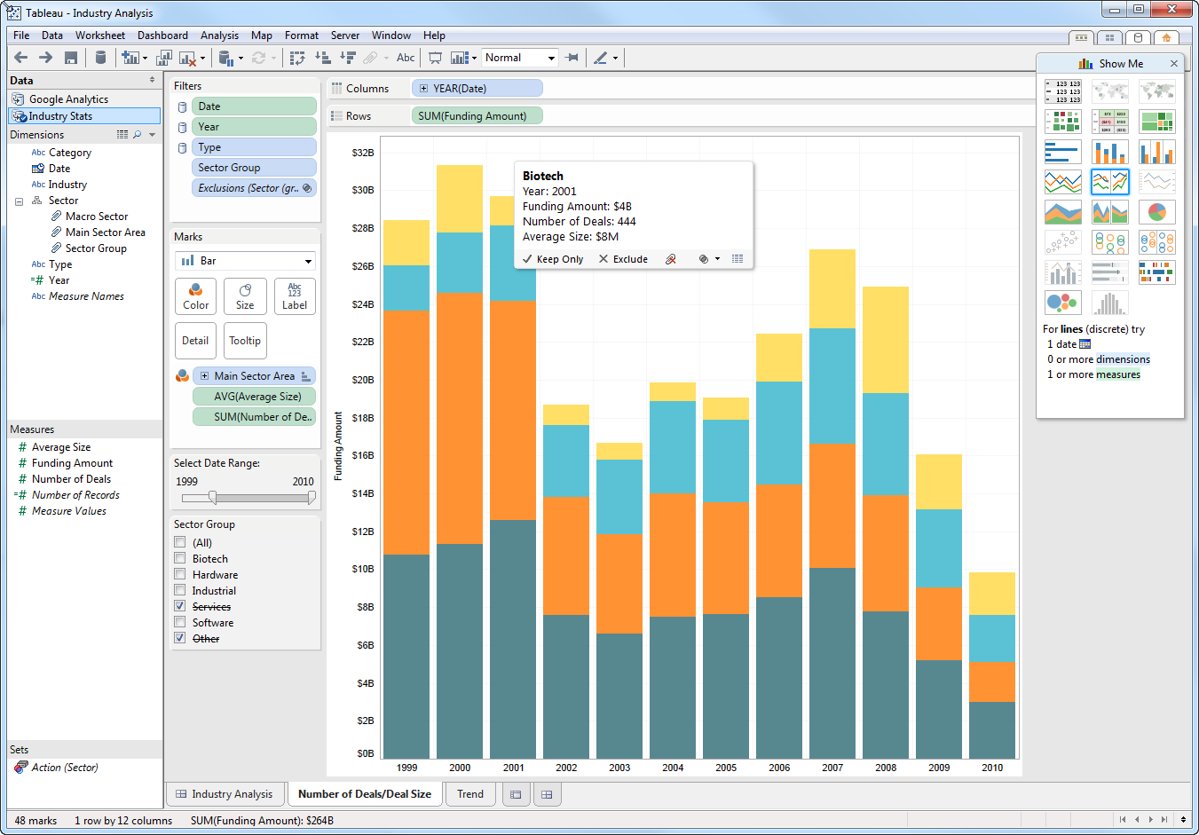
Tableau

Slide 47
資料來源
資料來源：政府機關資訊通報第 頁 1 331 期
數位時代 https://www.bnext.com.tw/ext_rss/view/id/650357
https://www.inside.com.tw/2015/05/15/big-data-2015-top-trends
https://bigdatafinance.tw/index.php/trend/776-2019-10
https://oosga.com/iot/

